Slide 1
«Научить человека быть счастливым — нельзя, но воспитать его так, чтобы он был счастливым, можно.»
А. С. Макаренко
Семья
+
Школа

Slide 2
ПОКАЗАТЕЛИ
уровня воспитанности класса

Slide 3
ПОКАЗАТЕЛИ
работы с детьми учётной категории

Slide 4
Каждый год звонок веселый Собирает вместе нас. Здравствуй, осень! Здравствуй, школа! Здравствуй, наш любимый класс.

Slide 5
Хорошо придумал кто-то Мамам день свой подарить. Чтобы каждый мог за что-то Маму поблагодарить.

Slide 6
Это день всех милых дам, Девчонок, бабушек и мам. От всей души их поздравляем, Здоровья крепкого желаем.

Slide 7
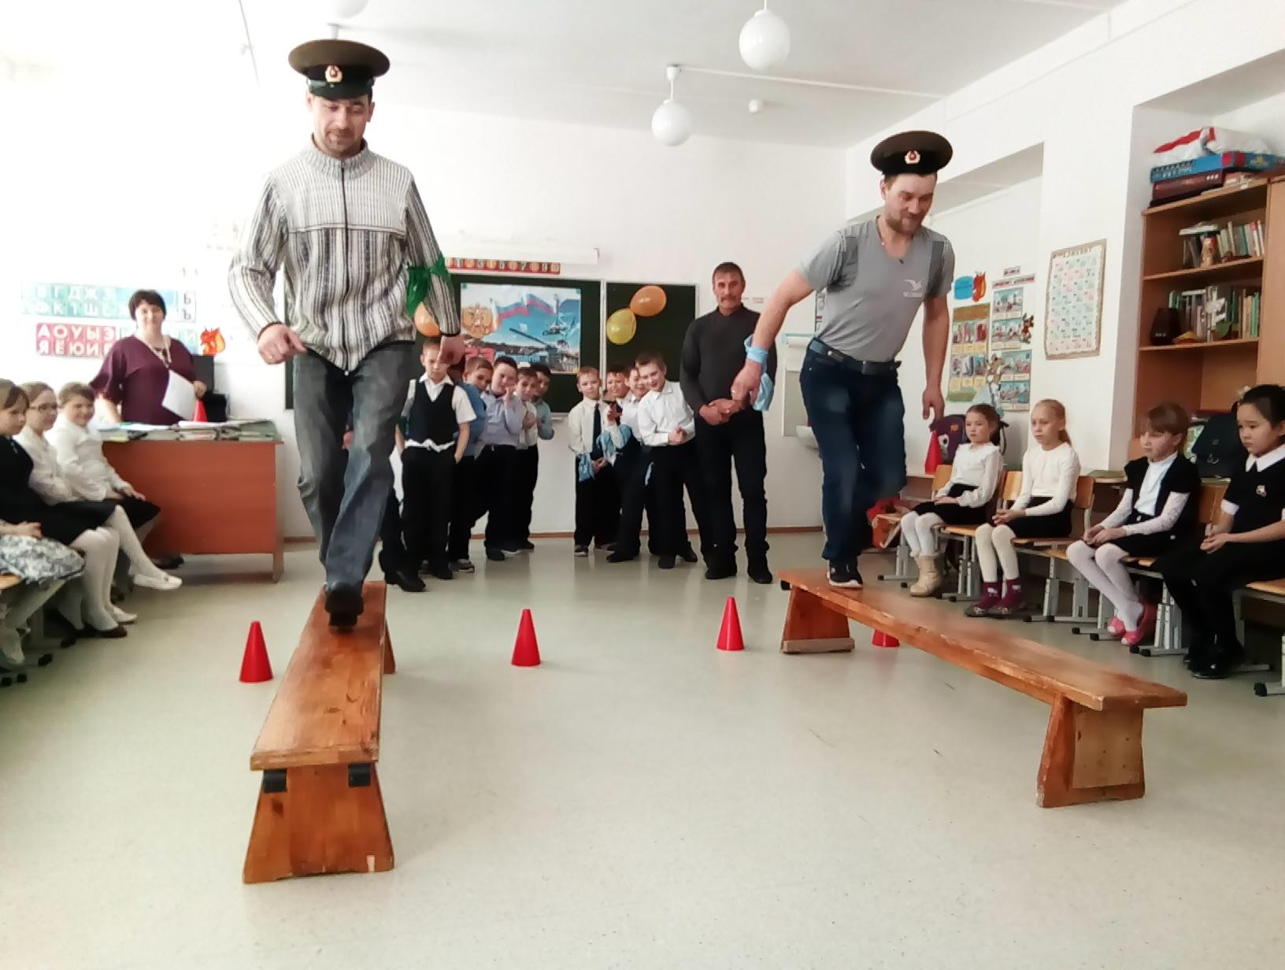
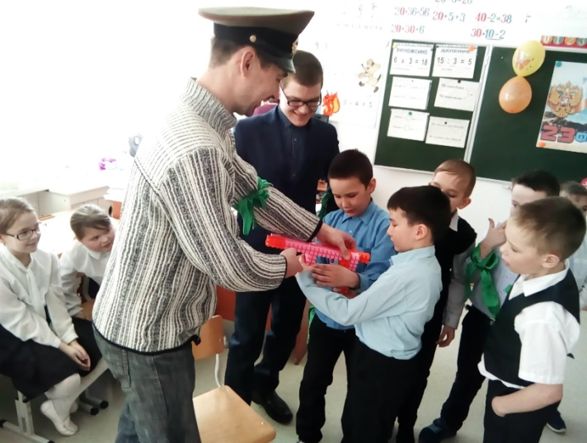
С 23 февраля Поздравляем пап любя. Стойкость, мужество и честь
Качеств всех не перечесть.

Slide 8
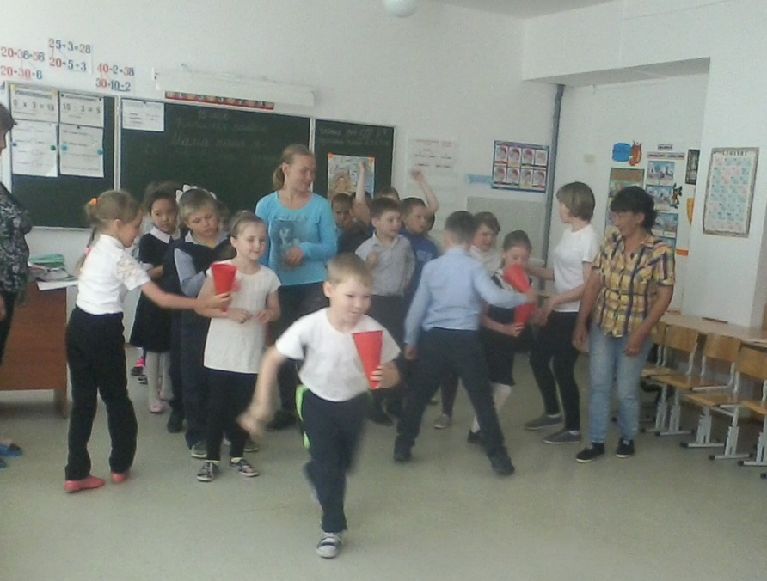
Спорт в нашей жизни значит немало. С детства твердила об этом мне мама. В нашей семье мы со спортом дружны. Нам состязания очень нужны.

Slide 9
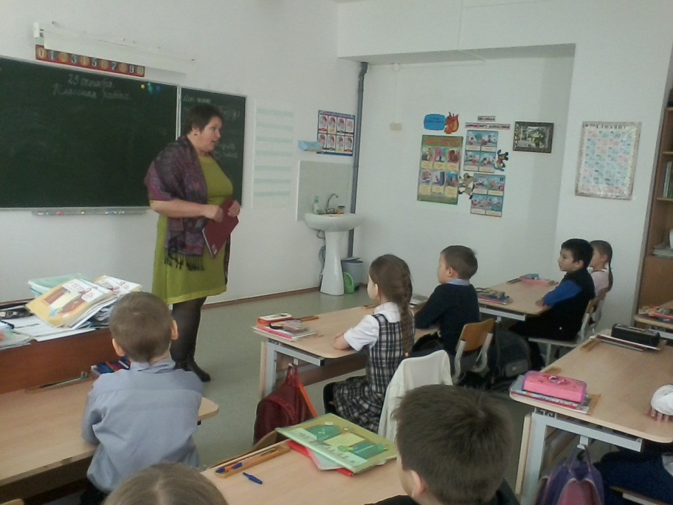
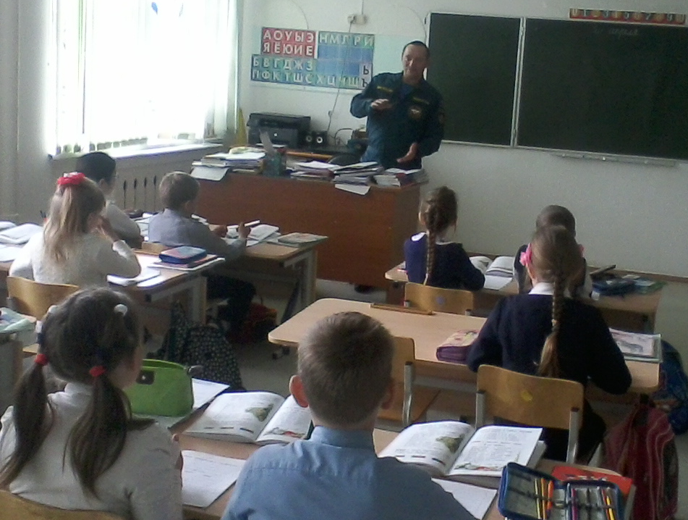
Много правил есть на свете,
Их должны запомнить дети!
Спичкой лучше не играть!
Дверь чужим не открывать!
Осторожность в гололед
От ушибов сбережет!
Для чего в саду забор,
На дороге светофор.

Slide 10
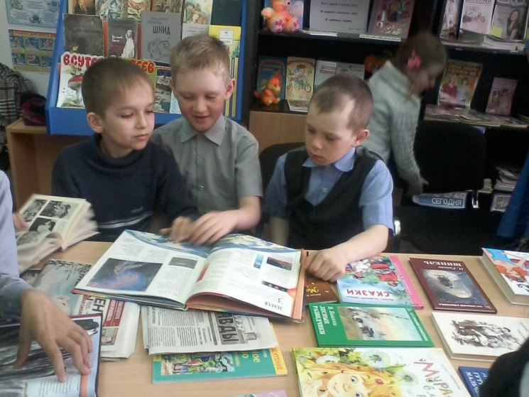
Чтобы кругозор расширить,
Сельскую библиотеку посетили.

Slide 11
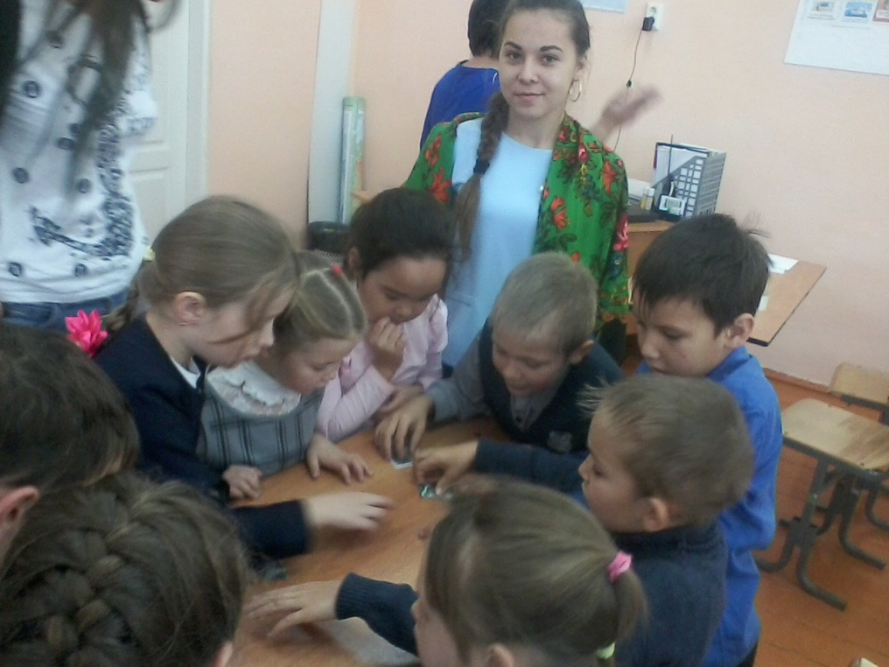
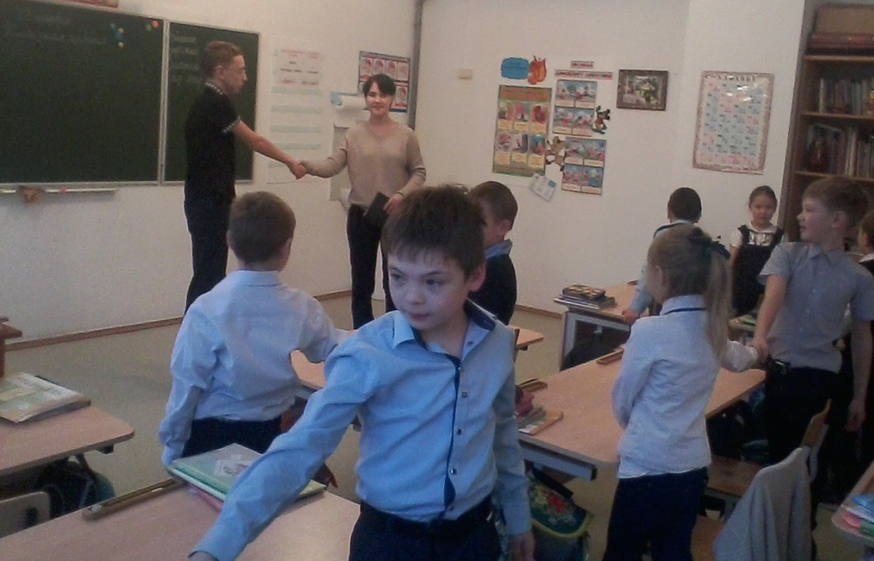
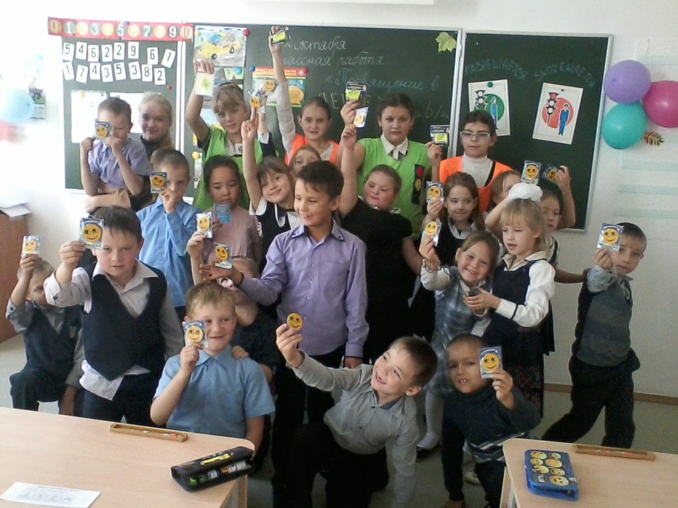
Волонтер - хороший друг, Надёжней друга нет. Спроси про север и про юг Про то, что у тебя вокруг — На всё он даст ответ.

Slide 13
ПРОЕКТ
«Праздник в подарок»
ЦЕЛЬ: Вовлечение семьи в единое воспитательное пространство класса.
ЗАДАЧИ:
1.Создавать условия для благоприятного климата взаимодействия с родителями.
2.Устанавливать доверительные и партнерские отношения с родителями.
3.Активизировать и обогащать воспитательные умения родителей.

Slide 14
ЭТАПЫ РЕАЛИЗАЦИИ ПРОЕКТА
1 этап – Присутствие родителей на внеклассных мероприятиях классного и школьного уровня.
Организатор: классный руководитель.
Роль родителей: наблюдатель.
2 этап – Участие родителей и вовлечение их в организацию мероприятий классного и школьного уровня.
Организаторы: классный руководитель, родители.
Роль родителей: участник.
3 этап – Организация родителями внеклассных мероприятиях в классе.
Тьютер: классный руководитель.
Организаторы: родители.
Роль родителей: организатор.

Slide 15
Родители – лидеры, которые умеют и с удовольствием участвуют в воспитательно-образовательном процессе, видят ценность любой работы в отношении их детей.
Родители – исполнители, которые принимают участие при условии направленной со стороны мотивации.
Родители – наблюдатели, которые принимают информацию, но при этом не проявляют ни какой заинтересованности.

Slide 16
КАЧЕСТВЕННЫЕ ПОКАЗАТЕЛИ
РЕЗУЛЬТАТИВНОСТИ ПРОЕКТА

